Slide 1





Let’s connect
SAMEN IN VERBINDING
Arbeidsmarktconferentie 2024

Slide 2
Let’s connect
SAMEN IN VERBINDING
Arbeidsmarktconferentie 2024

Slide 3

Jessie Vossen
Arbeidsmarktadviseur UWV

Slide 4
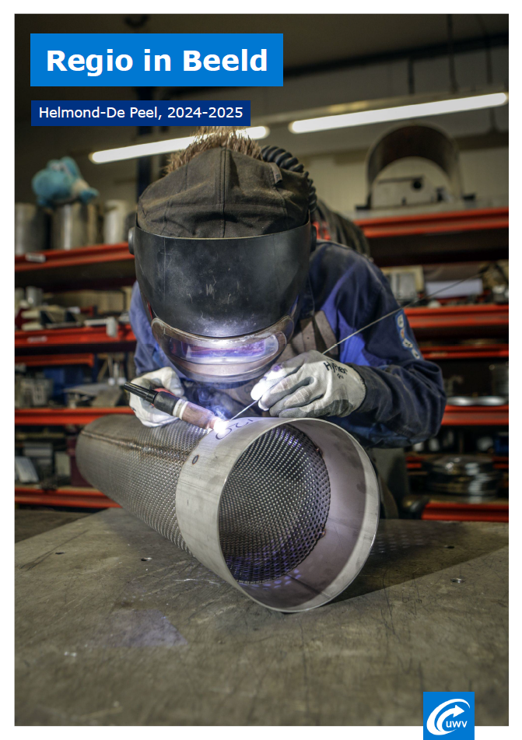
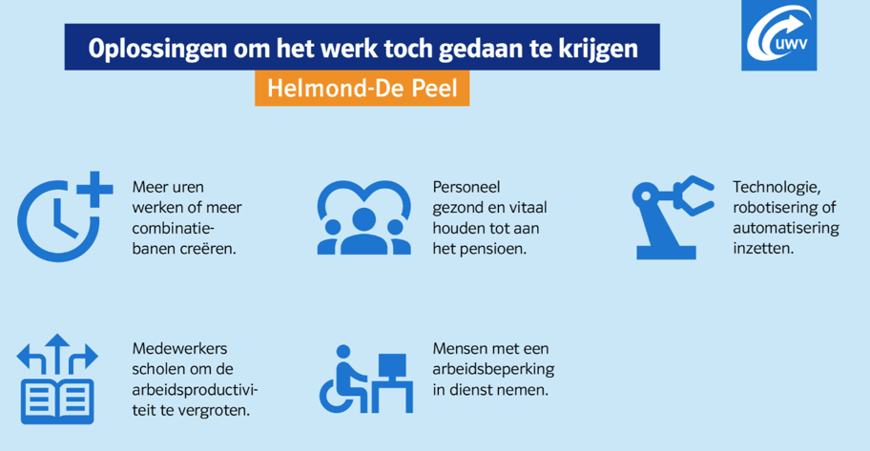

Slide 5
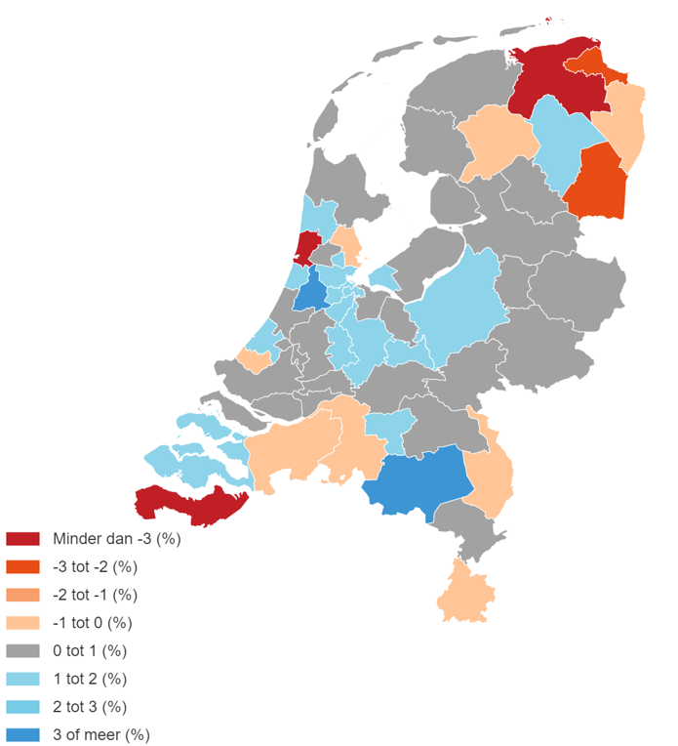
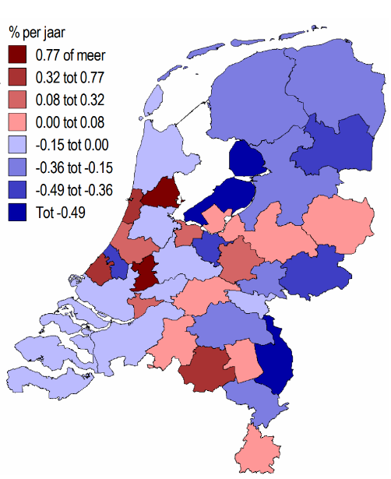
Bovengemiddelde economische groei en inwonersgroei in Helmond-De Peel
    Economische groei 2023
    Ontwikkeling inwoners 18-66 jaar, 2023-2025, afwijking van nationale ontwikkeling

Slide 6
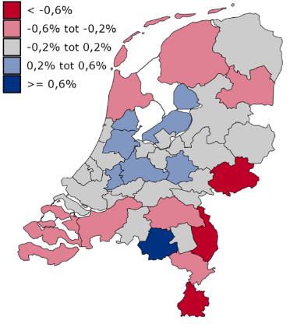
Werkgelegenheid groeit licht door
    Groei banen werknemers 2023-2025,
    afwijking van nationale groei
    Banen werknemers industrie,
    procentuele ontwikkeling, 2025
Bron: UWV

Slide 7
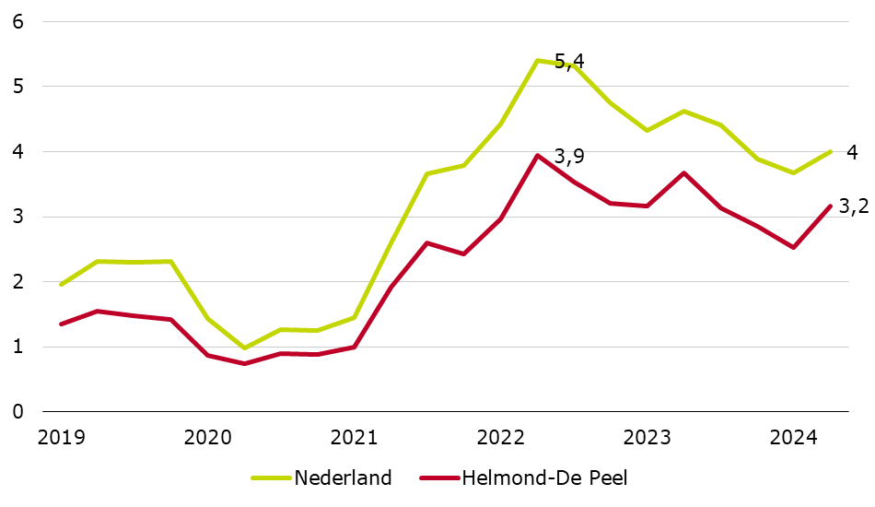
Arbeidsmarkt ruim 3 jaar krap
    Aantal openstaande vacatures per inzetbare werkzoekende, Helmond-De Peel en Nederland
Bron: Dashboard Spanningsindicator

Slide 8

Behouden als het nieuwe werven
2 meest genoemde maatregelen van werkgevers om de effecten van krapte voor de organisatie te beperken
Extra inzetten op behoud (76%)
Anders werven (69%)

Slide 9
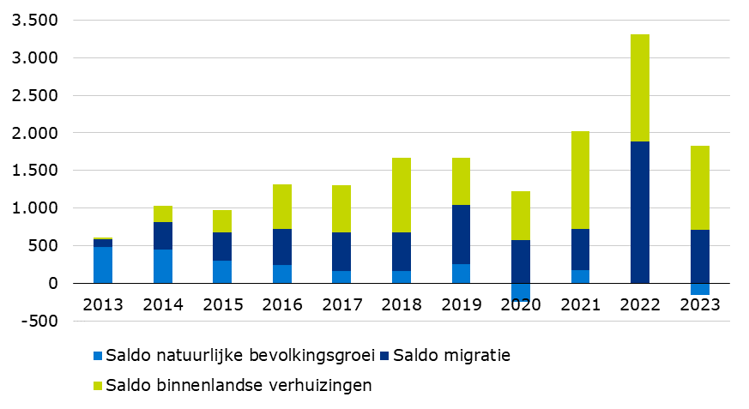
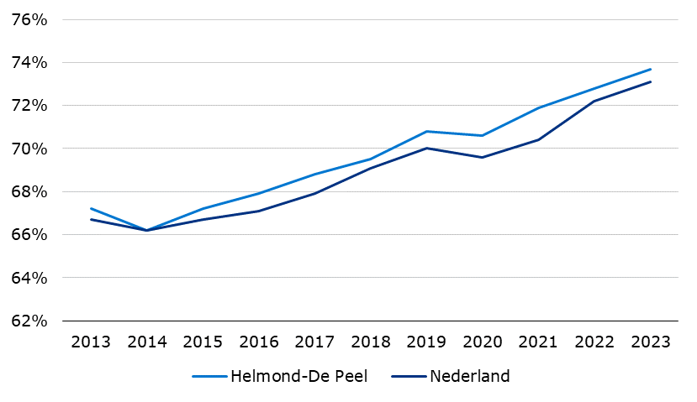
Bevolkingssamenstelling verandert door vergrijzing en immigratie
    Ontwikkeling bevolkingsgroei, Helmond-De Peel
Netto arbeidsparticipatie, Helmond-De Peel en Nederland
Bron: CBS

Slide 10

Verschillende maatregelen voor personeelstekorten
    Genomen maatregelen van werkgevers om de effecten van krapte voor de organisatie te beperken (selectie)
Behoud personeel (76%)
Anders werven (69%)
Eerder kandidaten aannemen die nog opgeleid moeten worden (68%)
Meer naar vaardigheden kijken (62%)
Minder eisen stellen aan sollicitanten (36%)
Takenpakketten aanpassen (29%)
Eerder mensen aannemen met een afstand tot de arbeidsmarkt (28%)

Slide 11
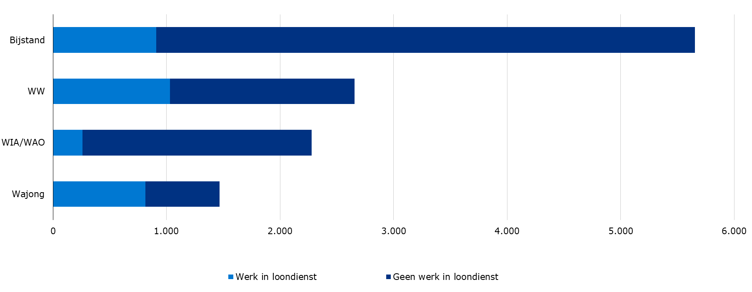
Het aantrekken en binden van medewerkers vraagt om meerdere oplossingen
    Geregistreerde Werkzoekenden UWV, Helmond-De Peel
Bron: Dashboard Geregistreerde Werkzoekenden UWV

Slide 12

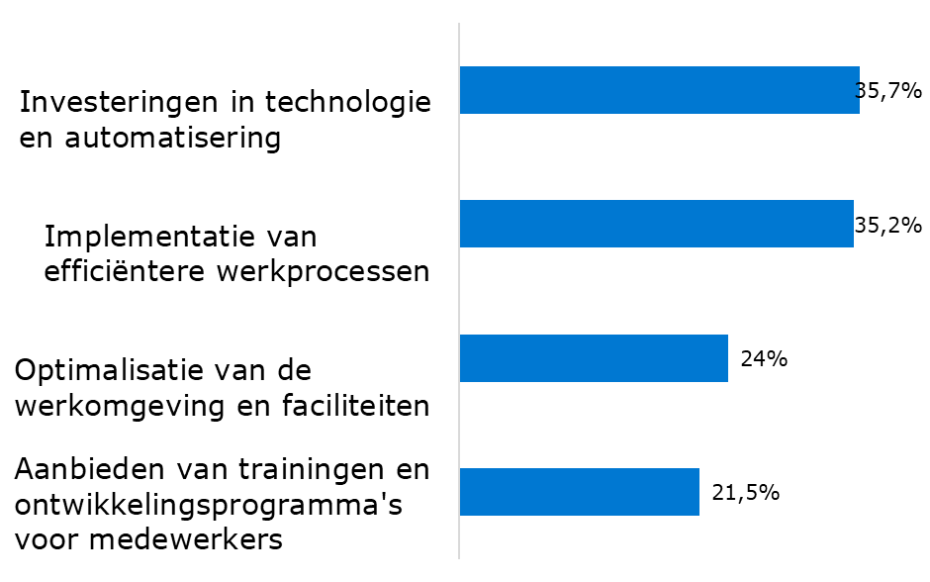
Hoe kan de arbeidsproductiviteit omhoog?
Wat zijn de belangrijkste maatregelen die uw bedrijf neemt om de productiviteit te verhogen?

Slide 13
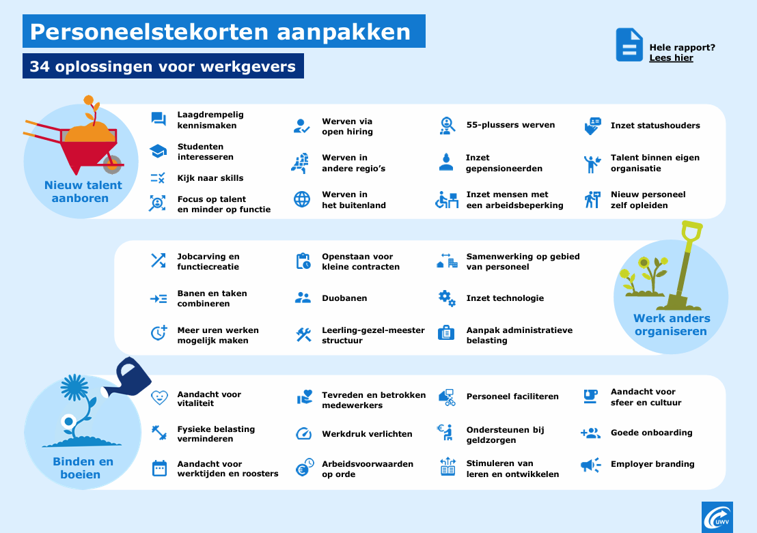

Slide 14
Let’s connect
SAMEN IN VERBINDING
Arbeidsmarktconferentie 2024

